Slide 1


2025. 11
Progress Report
Gamesung coding
A11y MARKET
진행 상황 보고
팀장 안규태
contact@bluenyang.kr

Slide 2
CONTENTS
Gamesung coding
01 | 개요 설계 진행 개요 | 02 | 설계 진행/변경 사항 설계 및 명세 변경 사항 및 추가 사항. | 03 | 백엔드 진행 상황 각 담당자 및 진행 상황.
04 | 프론트 진행 상황 각 담당자 및 진행 상황. | 05 | 주요 예정 작업 주요 진행 예정 사항.

Slide 3

01 개요
A11y Market 진행 상황 보고
프로젝트 개요
정보 접근에 어려움을 겪는 사용자와 판매자를 연결하는 상품 중개 쇼핑몰
필수 기능
기본 회원 기능
로그인/로그아웃 등 인증
회원 정보 관리
구매자 기능
상품 조회
상품 상세 정보 조회
장바구니 관리
상품 결제
주문 취소
판매자 기능
판매자 가입 신청
상품 등록신청
주문 관리판매
현황 대시보드
관리자 기능
판매자 관리
상품 관리
회원 관리
주문 내역 및 상태 관리
신뢰 시스템
구매 확정 시스템
구매 확정 후 정산 시스템
판매자 등급제 시스템
접근성
맞춤형 UI 환경
AI 기반 상품 정보 요약
TTS 기능

Slide 4
02 설계 진행 / 변경 사항
A11y Market 진행 상황 보고
API 엔드 포인트 리스트 추가
문서 URL
문서 URL
DB 테이블 추가 및 스키마 수정
id 데이터 타입 수정 (String -> UUIDv7)
orders 및 order_items를 FK 대신 스냅샷으로 수정
인증 방식이 JWT로 변경됨에 따라 refresh_token을 DB에서 관리하기 위해 추가
Miro를 사용한 UI FlowChart
문서 URL
Figma를 사용한 UI 디자인
문서 URL
백엔드 변경 사항
인증 방식을 Session에서 JWT로 변경
Swagger를 사용해 API 세부 명세서 생성
DB 더미데이터 추가

Slide 5
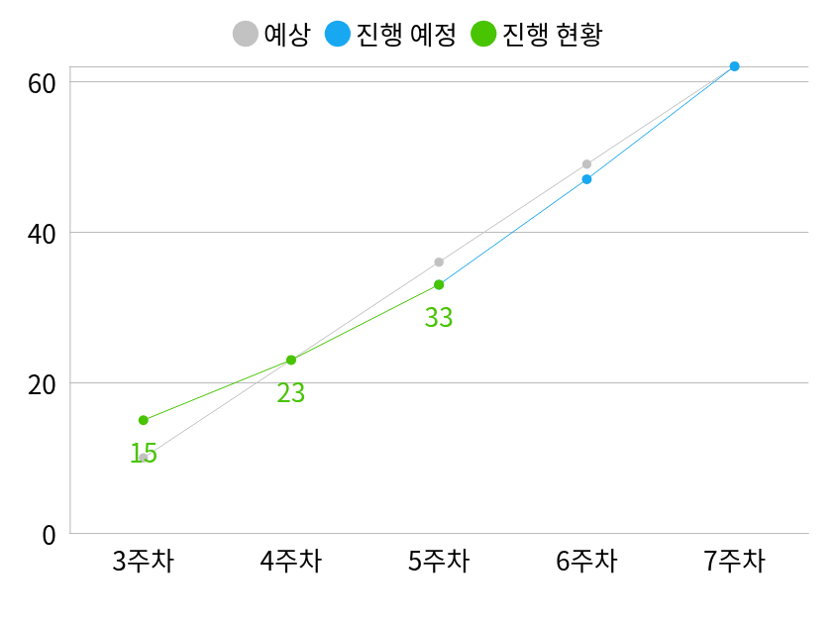
03 백엔드 진행 현황
A11y Market 진행 상황 보고
작업 완료
이메일 인증(로그인/로그아웃/회원가입)
장바구니 기능
상품 조회
주문 준비 및 주문서 생성
회원 정보 - 배송지 관리
회원 정보 - 기본 배송지 관리
판매자 - 가입 신청
판매자 - 상품 관리
관리자 - 유저 관리
관리자 - 상품관리
관리자 - 주문 관리
이슈 완료 현황
GITHUB
Staging
총계: 62

Slide 6

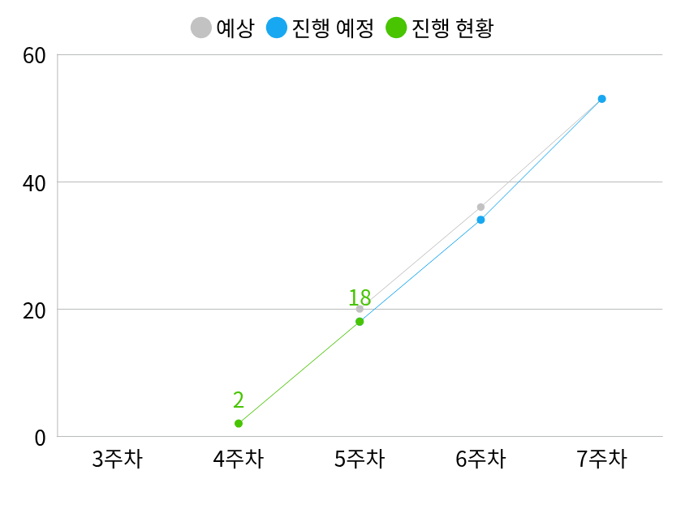
04 프론트엔드 진행 현황
A11y Market 진행 상황 보고
작업 완료
공통 컴포넌트 (상단바 및 푸터)
메인 페이지
이메일 로그인 페이지
회원가입 페이지
접근성 초기 설정 페이지
배송지 관리 페이지
장바구니 페이지
상품 조회 페이지
관리자 - 판매자 계정 신청 관리
(API 미연동 상태)
이슈 완료 현황
GITHUB
Staging
총계: 53

Slide 7

05 주요 예정 작업
A11y Market 진행 상황 보고
백엔드
카카오 계정 간편 회원 가입 및 로그인
계정 삭제(회원 탈퇴)
접근성 프로필 DB 저장 및 조회
주문 내역
주문 내역 조회
내역 상세 조회
주문 내역 각 항목 별 취소 요청
상품 저장 시 AI 요약문 저장
주문 검증(더미 기능)
판매자
대시 보드 정보 조회
주문 목록 조회
주문 상태 변경
주문 클레임 조회
주문 클레임 접수
구매자
주문 구매 확정
관리자 기능
판매자 가입 승인 요청 목록 조회
판매자 정보 수정
주문 내역 상세 조회
주문 상태 강제 변경
프론트 엔드
간편 회원 가입 페이지
마이페이지
회원 탈퇴 기능
접근성 프로필 저장기능
주문
주문 내역 조회 페이지
주문 내역 상세 조회 페이지
주문 취소 요청 페이지
회원 정보
정보 수정 페이지
정보 조회
결제
결제 가이드
결제 페이지
판매자
대시보드 페이지
상품 등록 신청
내 상품 목록
상품 수정
상품 삭제
주문 처리
관리자
회원 목록 조회
회원 권한 관리 기능
신뢰 기능
인증 마크
접근성
각 설정에 따라 CSS 일괄 적용

